Slide 1


TRƯỜNG TIỂU HỌC ÁI MỘ A
Bài giảng điện tử Tự nhiên và Xã hội lớp 2
Một số hiện tượng thiên tai (tiết 1)

Slide 2

CHÀO MỪNG CÁC CON
ĐẾN VỚI TIẾT TỰ NHIÊN VÀ XÃ HỘI LỚP 2

Slide 3

Bài 20
Một số hiện tượng thiên tai (tiết 1)

Slide 4

Yêu cầu cần đạt:
- Học sinh được tìm hiểu về một số hiện tượng thiên tai thường gặp.
*Phát triển năng lực và phẩm chất:
- Biết sử dụng kiến thức đã học vào cuộc sống hàng ngày.

Slide 5

Khởi động

Slide 6
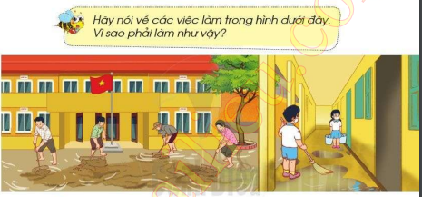
- Các thầy cô và học sinh đang dọn dẹp trường, lớp. - Trường vừa trải qua trận lũ lụt.

Slide 7
Khám phá

Slide 8

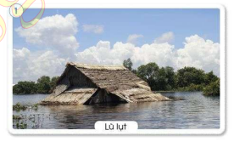
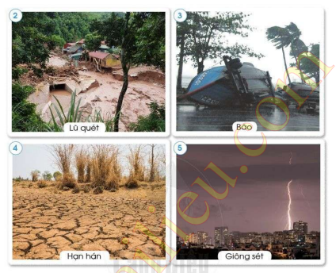
1
Một số hiện tượng thiên tai
Hãy mô tả hiện tượng thiên tai trong mỗi hình sau đây.

Slide 9


Thiên tai là hiện tượng tự nhiên bất thường như: bão, lốc, lũ lụt, động đất,…gây thiệt hại về người, tài sản, môi trường, điều kiện sống và các hoạt động kinh tế - xã hội, ...

Slide 10
Lũ lụt: phá hủy đất đai, ruộng lúa, nhà cửa, làm hư hại các cơ sở vật chất.

Slide 11
Lũ quét thường gây thiệt hại: sạt lở núi, phá huỷ nhà cửa, vật nuôi, cây trồng bị cuốn trôi,…

Slide 12
Bão tàn phá nhà cửa, cầu cống, cột điện cao thế, gây ngập úng trên diện rộng; nhấn chìm tàu thuyền trên biển, …

Slide 13
Hạn hán hủy hoại môi trường sống của thực vật, động vật, tăng nguy cơ cháy rừng,…

Slide 14
Sét gây bỏng nặng, tổn thương não, ngưng tim, lú lẫn, ...
cho người bị sét đánh trúng.

Slide 15


Slide 16
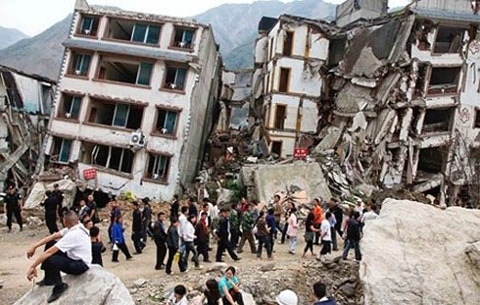
Động đất gây ra: lở đất, lở tuyết, sóng thần, nước triều dâng, sập nhà cửa,..

Slide 17
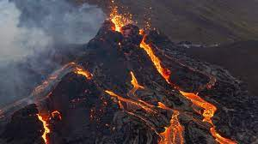
Núi lửa phun trào đẩy ra một hỗn hợp hơi nước, nước, tro, khối núi lửa.

Slide 18
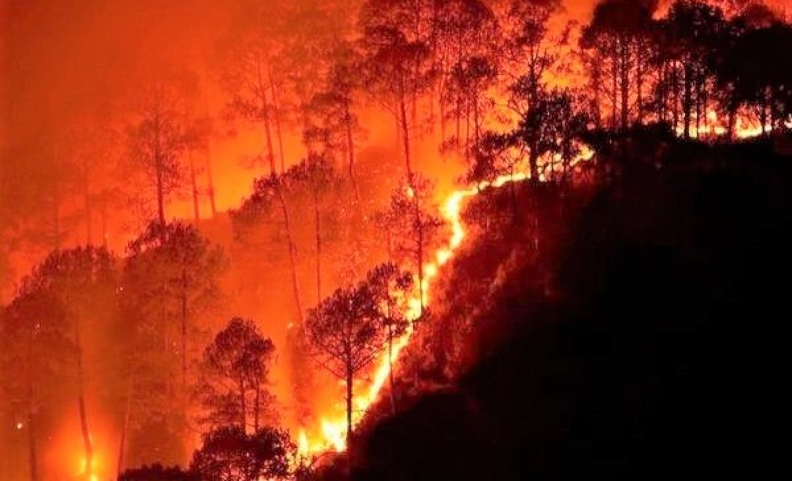
Cháy rừng làm tiêu hủy một số hoặc toàn bộ các động, thực vật của khu rừng đó.

Slide 19

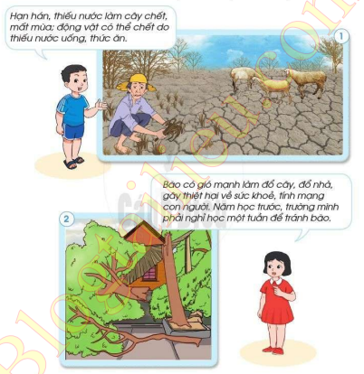
2
Rủi ro thiên tai
1. Thu thập thông tin, hình ảnh về thiệt hại do thiên tai gây ra.
2. Chia sẻ với các bạn về kết quả thu được.

Slide 20
.
Cháy rừng gây tác động về môi trường, hệ sinh thái.

Slide 21
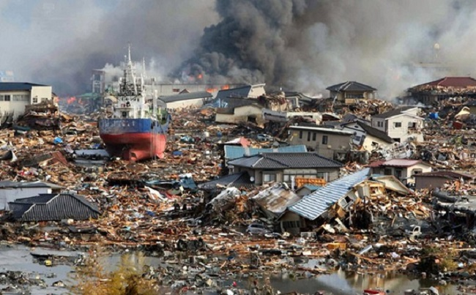
Núi lửa phun trào làm ảnh hưởng đến môi trường sinh thái, tạo ra những cơn sóng thần tác hại đến khí hậu và tầng ozon, gây ô nhiễm mô trường.

Slide 22


Slide 23



Chào tạm biệt các con.
Chúc các con chăm ngoan, học tập tốt!

